Slide 1
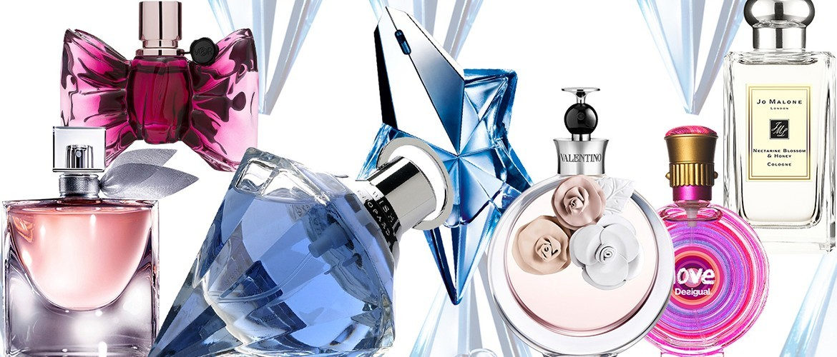
TWERK DE JOLIE
Agency de parfum

Slide 2
TWERK DE JOLIE
Agency de parfum
Twerk de Jolie è un’impresa di profumi, situata a Firenze, che riesce a soddisfare i gusti di un target molto ampio di consumatori.
Abbiamo una grande varietà di profumi, con gradazioni differenti, da aromi molto forti e pungenti fino ai più raffinati e delicati.
Brochure

Slide 3
Rischi possibili | Azioni di prevenzione | Assicurazioni | Altro
Barriere doganali | Diversificazione mercati di sbocco/approvvigionamento
Furto | Vigilanza | Furto a rischio relativo
Deperimento sostanze | Stoccaggio adeguato e controlli - pratica del first in first out
allergie clienti |  | RC professionale e sulla Responsabilità verso terzi
Piccoli incidenti dei clienti nel negozio | Seguire norme di legge per i luoghi pubblici | RC sui luoghi di consumo
Cambiamento dei gusti dei clienti | Studi di marketing
incendio | Sistema antincendio ed evacuazione | Incendio calamità

Slide 4
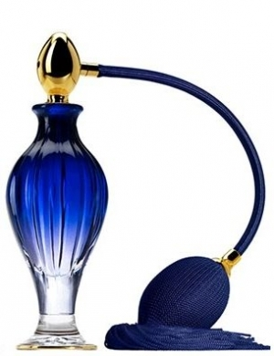
Conclusioni
Questo lavoro è servito a farci capire quanti problemi si devono prevenire prima che le loro conseguenze rovinino anche le buone occasioni che ha un’impresa. In particolare occorre imparare a leggere bene i contratti, ragionare sui propri obblighi di legge in ambito lavorativo. Le assicurazioni in questo sono utili, bisogna però saper ben valutare quale tipo sottoscrivere o quale sia più indispensabile di un’altra, non potendole quasi mai acquistarle tutte.
Designed by: Giulio&Giulia

